Slide 1
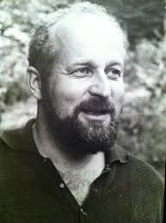
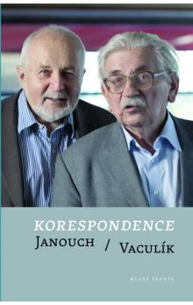
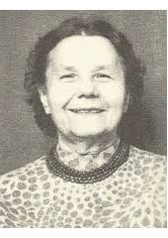
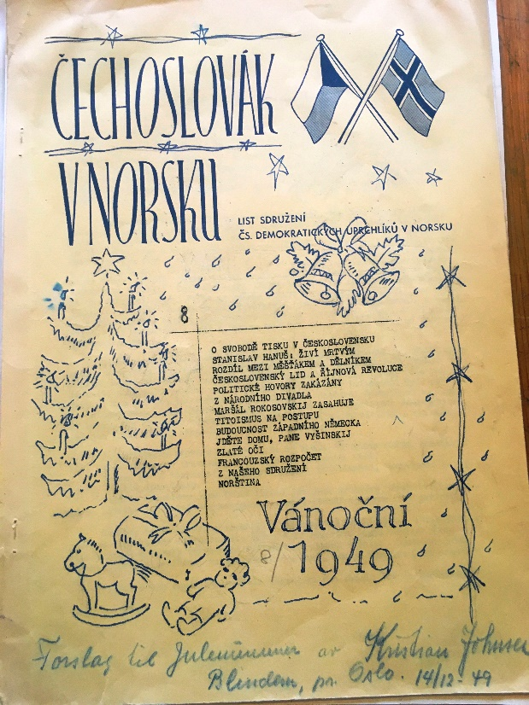
Československý exil ve Skandinávii 1948-1989

Slide 2
OSNOVA HODINY
Organizační část:
seznam četby – komentář
Výběr skupiny
Prezentace: 40 minut
Referáty
Vl. Kučera
Emil Walter

Slide 3
Čs. skandinávské vztahy po válce 1945-1948
Repatriace Čechoslováků ze Skandinávie
Humanitární pomoc vězňům koncentračních táborů a jejich rodinám (např., léčení ve Švédsku, balíčková pomoc ze Stavangeru, 600 čs. děti na zotavenou do Skandinávie 1946-1947)
Snaha o nastolení předválečných diplomatických, kulturních i společenských vztahů (obnovení ZÚ)
Nové vazby mezi politickými osobnostmi v rámci válečné zkušenosti z německých koncentračních táborů (Grini, Ravenbrücke)
Milada Horáková (Praha) – Ragnar Anderson (Oslo) – Svaz politických věznů

Slide 4
Repatriace čs. příslušníků ze Skandinávie
Organizované transporty příslušníků Československa ze Skandinávie
Značně různorodé skupiny:
Vězni koncentračních táborů (ze Švédska, Norska), návraty až v. 1946
Váleční uprchlíci (ze Švédska) 1945-6
Nuceně nasazení z Norska, 1945
Vojáci čs. příslušnosti ve Wehrmachtu (Norsko, Dánsko), prosinec 1945
Krajané – repatriační výzva čs. vlády 1946-8 (minimální zájem ze Skandinávie)
Repatriace Čechoslováků z Norska, září 1945. Archiv: Česko-německý fond budoucnosti

Slide 5
Poválečná situace v Skandinávii (viz četba Dějiny států)
Přijetí Maršálova plánu na poválečnou obnovu hospodářství a ekonomické rozvoje změn
Členství v mezinárodních organizací (OSN, NATO, EHP, EU)
výjimečné postavení Norska
Švédska snaha o striktní neutralitu
Severská rada (1952)
Zahraniční politika: orientace na západní prodemokratickou politiku
Budování sociálního státu / blahobytu /
Podpora mírových iniciativ a prostředníci ve vyrovnávání světových konfliktů
Podpora občanských svobod v nedemokratických zemích

Slide 6
Československý exil ve Skandinávii 1948 až 50. léta 20. století
Komunistický převrat v Československu
Personální změny na zastupitelských úřadech v No, Dk. i Šv.
reakce skandinávských zemí
Příjem politických emigrantů z německých utečeneckých táborů
Kodaň: Komitét pro pomoc československým uprchlíkům
Norsko: Norsko-československý pomocný spolek
Švédsko: Komitét pro Československé uprchlíky
Osobnosti:
Milada Blekastadová
Amelie Posse-Brázdová
Anna Kvapilová
Eduard Táborský
Emil Waltari
Robert Vlach
Notes:
Po únoru 1948 se Dánsko, podobně jako další skandinávské země stalo jednou z prvních zemí, které přijímaly československé uprchlíky.¨
V Kodani byl zřízen Komitét pro pomoc československým uprchlíkům, v jehož čele stál kodaňský biskup a další významné osobnosti veřejného života.163 Existoval zde i pomocný výbor zmiňovaného Amerického fondu pro československé uprchlíky

Slide 7
„Památce Dr. Milady Horákové“, Anna Kvapilová, České slovo, 1980
Reakci ve Skandinávii na rozsudek smrti M. K. popisuje Anna Kvapilová takto:
„ To, že všichni odsouzení byli za války vězněni v nacistických koncentračních táborech, byl z jedním z faktorů, pro které norská veřejnost tak hluboce prožívala to, co se dělo v Praze. Norsko mělo také za války svůj odboj a mnozí z bývalých politických vězňů znali osobně některé obžalované. …
Po vynesení rozsudku se v celém Norsku zvedla vlna protestů a všechny noviny se jimi zabývaly. Desítky protestních telegramů a žádostí o milost byly posílány presidentu Gottwaldovi. Protestovali umělci i vědci, společenské organizace a zájmové spolky, reprezentativní pro všechny vrstvy obyvatelstva. Ženské organizace se cítily zvláště angažovány. Arbeiderbladet z 10. 6. 1950 uveřejnil tento telegram presidentu Gottwaldovi: „Podepsané zemské odborové organizace jsou hluboce otřeseny rozsudky smrti nad Miladou Horákovou, Závišem Kalandrou, Janem Buchalem a Oldřichem Peclem. My vás prosíme ve jménu lidskosti, abyste použil svého ústavního práva a udělil odsouzeným milost. Jsme přesvědčeni, že vezmete ohled na mezinárodní veřejné mínění.. . Podepsaný předseda Konrad Nordahl a Trygve Bratteli, pozdější min. předseda.
Podobný telegram poslalo 203 odbor. organizací v Oslo. Všechny protesty – a docházelo jich mnoho i z jiných zemích a od význačných osobností – byly marné. Nebylo síly, která by mohla zvrátit předem stanovený a odhlasovaný výsledek“.

Slide 8
Exil ve Švédsku 1948 -1968
Počet: 1000 osob (5.000 sudetských Němců do r. 1955)
Organizace: Sdružení svobodných Čechoslováků ve Švédsku, v jižním Švédsku, ve Stockholmu (do r. 1954), Sokol Stockholm, Sokol Göteborg.
Aktivity: pomoc emigrantům dostat se z Československa do Švédska, péče o emigranty, kulturní aktivity
Příběh Olof Palmeho (1927-1986) – 1949 sňatek s Jelenou Rennerovou, které hrozil postih od komunistů, mohla vycestoval -
Osobnosti:
E. Posse Brázdová (1884-1957)
Emil Táborský (vyslanec, vedl čs. exil ve Švédsku)
Robert Vlach (1917–1966) – český spisovatel a vydavatel čs. literatury, ve Stockholmu od r. 1948, pak v Lundu, lektor na Ústavu slavistiky
vydavatel exilový časopisu Sklizeň – nezávislé kulturní revue a exilovou edici Knižnice lyriky a Knižnice svobodné tvorby, založil Českou kulturní radu, v r. 1958 přesídlil do USA
(více: ŠTĚPÁN, Jiří. „Dr. Robert Vlach – vydavatel čs. exilové literatury“ in: České a slovenské a československé dějiny 20. století. Ústí nad Orlicí, 2007, s. 332-339 (viz MS teams – Doporučená četba)
Notes:
Po únoru 1948 se Dánsko, podobně jako další skandinávské země stalo jednou z prvních zemí, které přijímaly československé uprchlíky.¨
V Kodani byl zřízen Komitét pro pomoc československým uprchlíkům, vj ehož čele stál kodaňský biskup a další významné osobnosti veřejného života.163 Existoval zde i pomocný výbor zmiňovaného Amerického fondu pro československé uprchlíky

Slide 9
Exilové listy ve Švédsku
Oběžník sdružení svobodných Čechoslováků ve Švédsku (Stockholm, 1950-1951)
Zpravodaj československých studentů ve Švédsku (Uppsala, 1950-1951)
Naše skautka (Stockholm, 1955)
Uložené v Libri Prohibiti Praha

Slide 10
Exil v Norsku
Počet: asi 500 osob, část zůstává dočasně
Organizace:
Norsk- tsjekkoslovakisk hjelpeforening
Sdružení čsl. demokratických uprchlíků v Norsku
Aktivity:
pomoc s emigrací do Norska, péče o emigranty, vzdělávání, vydávání exilových listů
exilová činnost ve prospěch čs. prodemokratického exilu, skandinávská pobočka
Aktivity pro československý exil v zahraničí (letní tábory pro děti exulantů, od r. 1953, finanční podpora kulturních a publikačních podniků)
Osobnosti: Milada Blekastadová, Anna Kvapilová

Slide 11
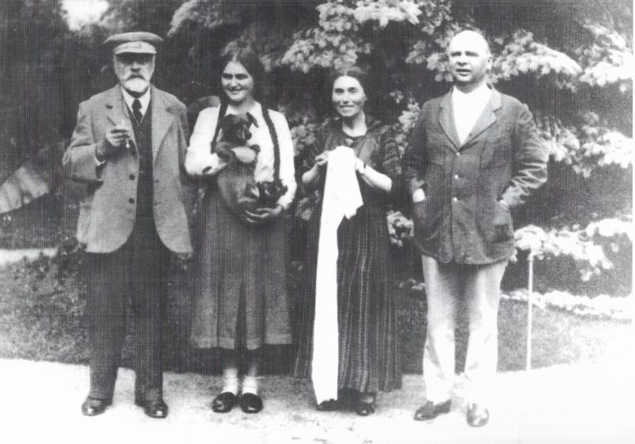
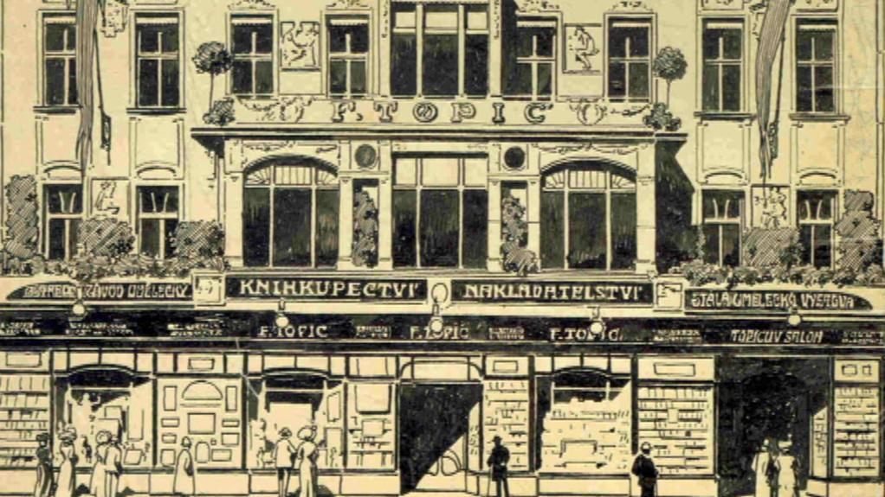
Milada Blekastadová 1917–2003
Výstava: Výstava Neviditelný most odkaz
Dílo: Norsk oversetterselexikon odkaz

Slide 12
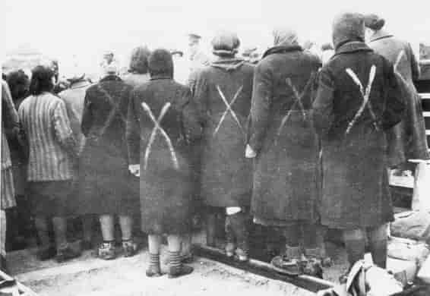
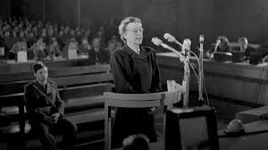
Anna Kvapilová (1905 Víska u Sedlčan – 1992 Oslo)
Pozůstalost: Osobní fond v Knihovně Libri Prohitibi v Praze
Spolkový archiv Norsk-Tsjekkisk hjelpeforening v Národním archivu v Oslo
Notes:
Anna Kvapilová (za svobodna Fejtová) se narodila 19. března 1905 ve Vísce u Sedlčan. Ve dvaceti letech se provdala za PhDr. Bohumila Kvapila, jenž však v roce 1940 zemřel. Před válkou pracovala v hudebním oddělení ústřední knihovny hl. m. Prahy. V letech 1939-1941 se zapojila do protinacistického odboje, byla zatčena a od října 1941 až do konce války vězněna v koncentračním táboře v Ravensbrucku, kam byly deportovány politické vězenkyně z Němci obsazených zemí. Navázala tady četná celoživotní přátelství, mj. s vězenkyněmi z Norska, od nichž se naučila i jejich jazyk. Po osvobození tábora ušla Anna Kvapilová 360 km pěšky až k čs. hranici, odkud je už autobusy dopravily do vlasti.
V Praze se Anna Kvapilová stala spolupracovnicí Milady Horákové a jako ona pracovala ve Svazu národní revoluce. V únoru 1946 se zúčastnila v Paříži mezinárodního sjezdu protifašistických odbojářů, v srpnu 1947 se vydala do Norska poděkovat občanům Stavangeru za dárkové balíčky a další pomoc, kterou poskytli Češkám vracejícím se z koncentračního tábora. Do Norska se Anna Kvapilová brzy potom vrátila znovu a natrvalo, protože doma jí hrozilo zatčení tak jako mnohým z okruhu jejích známých. Okamžitě se zde zapojila do činnosti norské humanitární organizace zaměřené na materiální pomoc uprchlíkům a jejich dětem – pro ně organizovala několikaměsíční ozdravné pobyty. S novou vlnou českého exilu po srpnu 1968 si úplně neporozumněla, nově příchozí byli samostatnější a nebyli tolik závislí na pomoci humanitárních spolků.
Na rozdíl od velkého množství svých přátel i spolupracovníků a navzdory přibývajícím zdravotním potížím se Anna Kvapilová dožila pádu komunistického režimu. Zemřela 27. července 1992 v Oslu. O rok dříve jí prezident Václav Havel udělil řád TGM za desítky let humanitární práce ve prospěch exulantů z Československa a organizování letních táborů pro jejich děti. A ještě předtím, v roce 1985, vyznamenal Annu Kvapilovou starosta Osla Albert Nordengen stříbrnou medailí krále Olava V. za celoživotní humanitární činnost a norsko-čs. vztahy.

Slide 13
Exilové listy:
Bod (Oslo, 1949-1951) měsíčník, politické příspěvky a komentáře, ukázky literární tvorby
Čechoslovák v Norsku (Oslo, 1949-1951), vydávalo Sdružení čs. demokratických uprchlíků v Norsku

Slide 14
Exil v Dánsku
Počet: po r. 1948 nepatrný počet, po r. 1968 cca 500 osob
Organizace: Komitét pro pomoc československým uprchlíkům, vedou Dánové
Osobnost: Egon Hostovský (Norsko 1948-1950, Dánsko 1964-66); diplomat, publicista, spisovatel

Slide 15
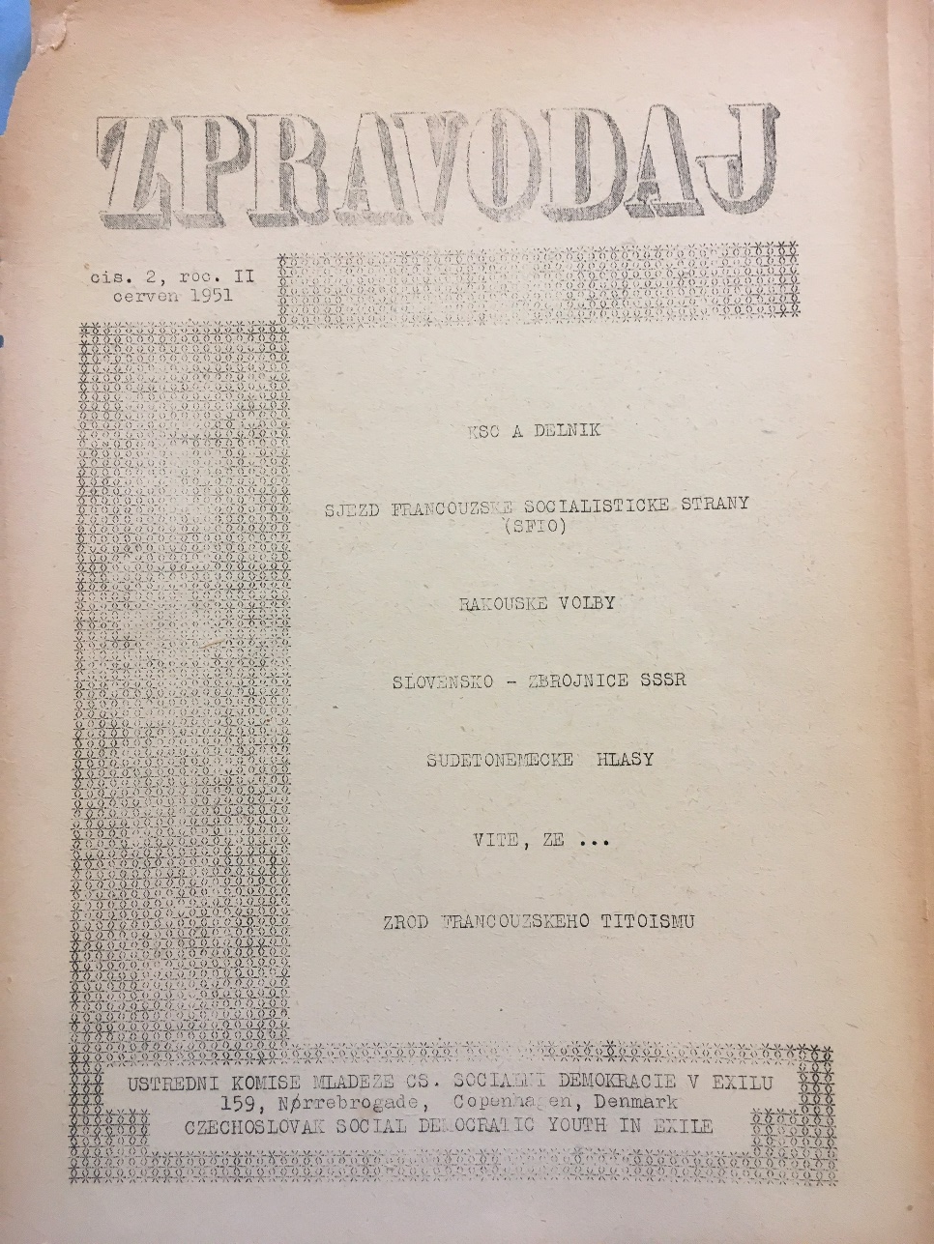
Exilové listy v Dánsku:
Zpravodaj (Kodaň, 1950-1953) politický list mladých sociálních demokratů, obsahoval zprávy k českosl. a mezinárodní situaci.
Labour a Nová společnost (Kodaň, 1950), zpravodaj sociálních demokratů, vycházel krátce

Slide 16
Československý exil ve Skandinávii 60. léta – 1989
Rok 1968
Politická reakce skandinávských zemí na okupaci Československa
Přijímání emigrantů (Švédsko přijímá 4000-5000 Čechů a Slováků; Dánsko cca 500, Norsko do 400 osob)
Podpora prodemokratických iniciativ

Slide 17
70. a 80. léta skandinávské země a Charta 77
Nadace Charty 77 (1978-1998) – Švédsko, organizuje František Janouch (čs. jaderný fyzik)
šv. Ocenění: cena Monismanien (1978)
Činnost: podpora českého a slovenského disidentu, sociální platby rodinám postiženým chartistům a pronásledovaným politickým vězňům v ČSSR; podpora knižních vydaní exilové literatury
Finanční podpora: norský a šv. PEN klub,
George Soros, dary jednotlivců a nadací
Dánsko: Dialog med Charta 77 (Výbor na podporu Charty 77)
Norsko: Fond na podporu Charty 77

Slide 18
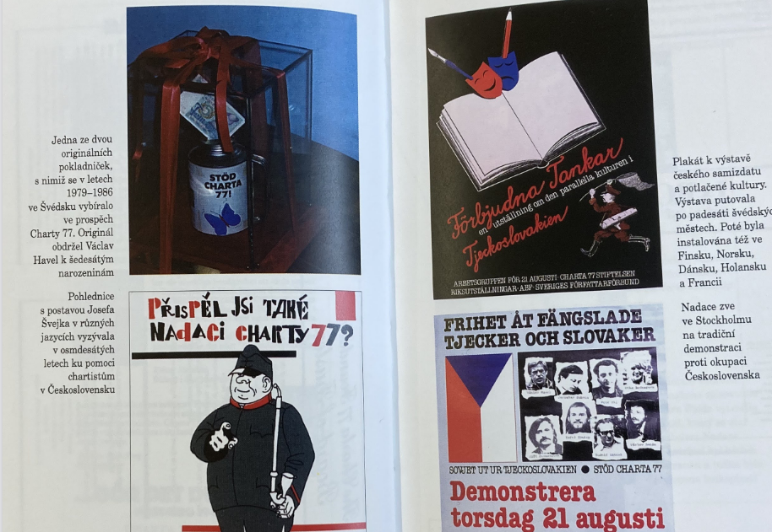

Slide 19
Dopisy, jež putovaly mezi Švédskem a Československem, poskytují zajímavé svědectví o intenzivní spolupráci mezi československým exilem a domácím disentem. Korespondence přibližuje situaci proskribovaných spisovatelů v normalizačním Československu i život ve svobodné Skandinávii, kam Janouch emigroval roku 1973.
Listy se dále zabývají činností Nadace Charty 77, vydáváním Vaculíkových textů v zahraničí, samizdatovou Edicí Petlice či Projektem Petlice na Počítači (PPP). Edice dopisů, které si mezi lety 1979-1994 vyměnil jaderný fyzik František Janouch se spisovatelem Ludvíkem Vaculíkem. Korespondence se dochovala v archivu F. Janoucha a Nadace Charty 77.

Slide 20
Příběhy čs. osobností skandinávského exilu - samostudium
Michal Konůpek, spisovatel a publicista, žije v Norsku
Příběh v Paměťi Národa
František Janouch, jaderný fyzik, žije ve Švédsku
Příběh v Paměťi Národa
Egon Hostovský , spisovatel, 2 roky v Dánsku

Slide 21
Exilové listy ve Skandinávii – po r. 1968
Severské listy. Časopis pro Čechy a Slováky ve Skandinávii (Uppsala, 1978-1991) měsíčník, zpravodajský list, založil Jan Stránský
Čechoslovák ve Skandinávii (Lund, 1972-1974), zpravodajský a publicistický list, sledoval aktuální politická témata, překlady článků z cizojazyčných periodik

Slide 22
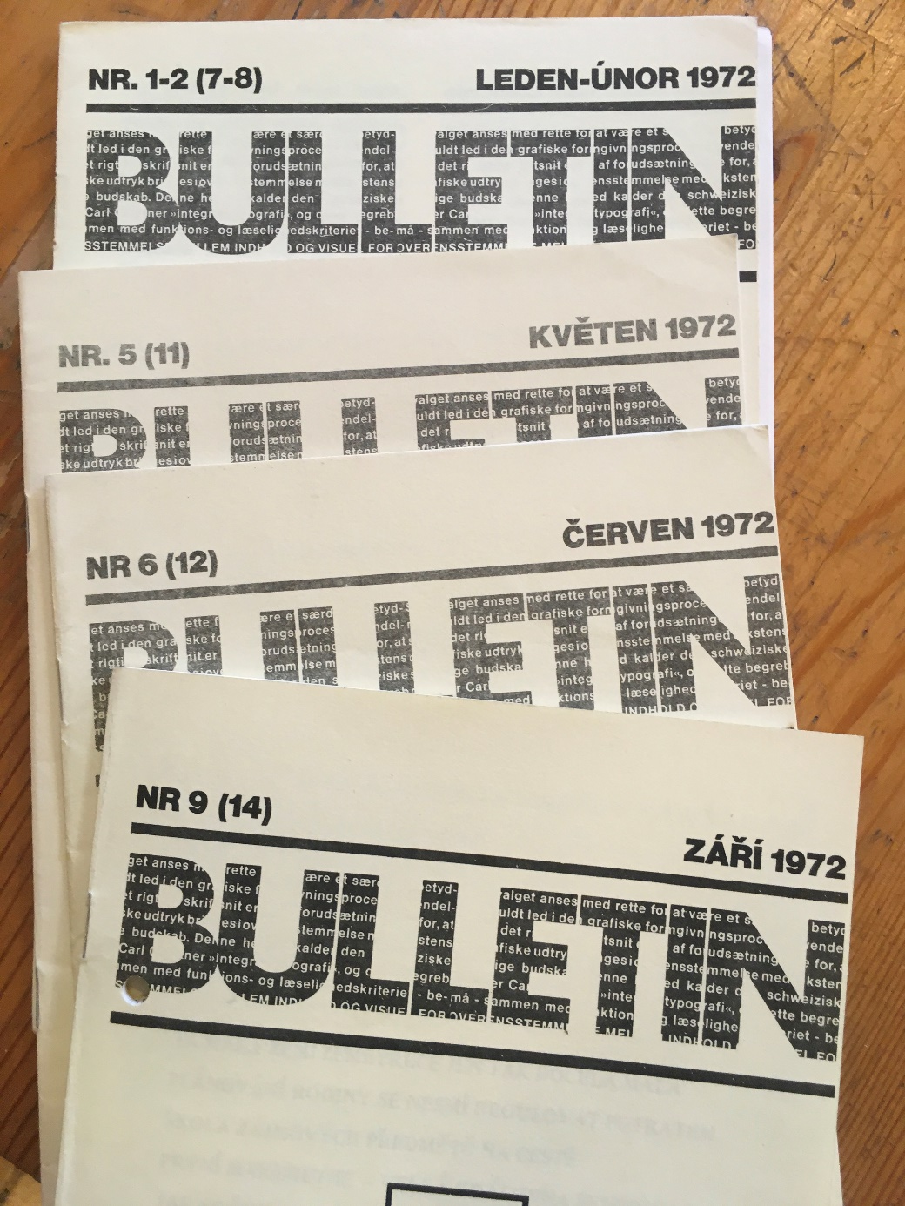
Bulletin „Skupiny Listy“ (Järfälla, 1977-1989), politické zprávy z ČSSR a Evropy, list byl častým cílem provokací STB, která vydávala podvržené číslo B.
Bulletin (Kodaň, 1971-3?) vydával Dansk Flygtningehjælp), praktické rady pro první týdny pobytu v Dánsku a propagoval dánskou kulturu (vycházel v řadě dalších jazyků přistěhovalců)
Krátce ve Švédsku vycházel:
Krtek, Krajanský pozdrav, Zpravodaj

Slide 23
Bibliografie:
Štěpán, Jiří. Československý exil ve Švédsku v letech 1945-1989. České Budějovice: Veduta, 2011.
Brouček, Stanislav. Český exil, emigrace a krajané v Norsku. In: Revue Prostor Nr. 87/88, s. 161–166.
Norská inspirace: kultura občanského života v česko-norském dialogu. revue Prostor č. 87/88 (sekce týkající se exilu v Norsku)
Volková, Kateřina. Malá velká žena. Pocta Anně Kvapilové. Praha: Libri Prohibiti, 2012.
Emigrace z komunistického Československa a Češi v Dánsku. DP FHS UK, Dostupné z: https://is.cuni.cz/webapps/zzp/detail/111408/

